Slide 1
超级猜图
牛亮亮

Slide 2
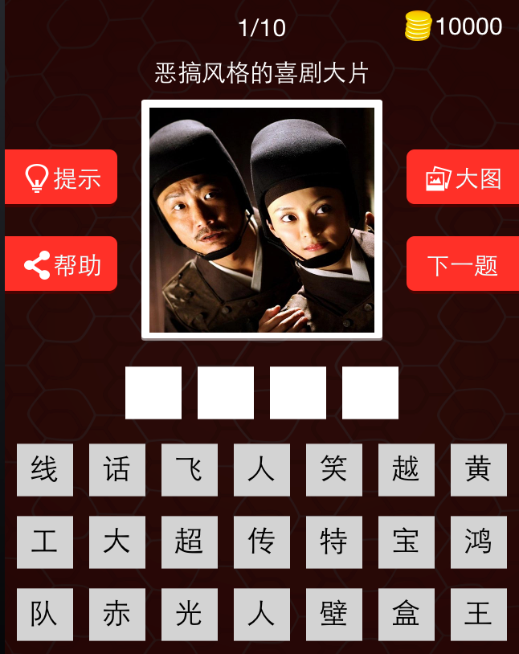
小案例简介
接下来做一个非常综合的小案例---超级猜图

Slide 3
放大过程
增加遮盖view
将图片移动到视图的顶层
[self.view bringSubviewToFront:self.imageView];
计算图片的目标位置，动画显示

Slide 4
buttonW buttonMargin

Slide 6
掌握
按钮的多功能使用
@2x的含义
应用程序图标、启动图片的添加

Slide 7
状态栏
在iOS7中，状态栏默认情况下归控制器管理，比如状态栏的样式、状态栏的是否可见
控制器通过重写以下方法来控制状态栏
设置状态栏的样式
(UIStatusBarStyle)preferredStatusBarStyle;
其中UIStatusBarStyleLightContent是白色样式
设置状态栏的可见性
- (BOOL)prefersStatusBarHidden;

Slide 8
Retina屏幕
所谓Retain屏幕，就是高清视网膜屏幕，分辨率宽高是标准屏幕分辨率的2倍
设备 | 屏幕类型 | 屏幕尺寸 | 分辨率
iPhone 3GS | 非Retina | 3.5 inch | 320x480
iPhone4\4S | Retina | 3.5 inch | 640x960
iPhone5\5C\5S | Retina | 4 inch | 640x1136

Slide 9
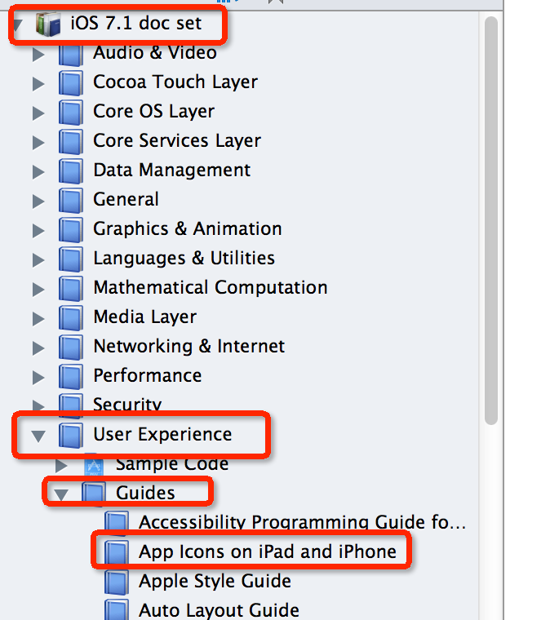
应用程序图标
只要文件名叫做Icon.png，就会自动被当做是应用程序的图标
一个应用程序可以准备多种规格的图标，详情可以查看苹果官方文档，如右图

Slide 10
应用程序启动图片
一个app在启动过程中会全屏显示叫做Default.png的图片
不用规格Default的使用场合
Default.png：非retina-iPhone屏幕，320x480
Default@2x.png：retina-iPhone屏幕，640x960
Default-568h@2x.png：4inch的retina-iPhone屏幕，640x1136
Default-Portrait~ipad.png：非retain-iPad竖屏屏幕，768x1024
Default-Portrait~ipad@2x.png：retain-iPad竖屏屏幕，1536x2048
Default-Landscape~ipad.png：非retain-iPad横屏屏幕，1024x768
Default-Landscape~ipad@2x.png：retain-iPad横屏屏幕，2048x1536

Slide 11
UIButton
UIButton有很多种状态，它提供了一些便捷属性，可以直接获取当前状态下的文字、文字颜色、图片等
@property(nonatomic,readonly,retain) NSString *currentTitle;
@property(nonatomic,readonly,retain) UIColor *currentTitleColor;
@property(nonatomic,readonly,retain) UIImage *currentImage;
@property(nonatomic,readonly,retain) UIImage *currentBackgroundImage;

